Slide 1
第1章 导论
本章内容
1. 操作系统做什么
2. 计算机系统
3. 历史发展与操作模式
4. 资源管理

Slide 2
前言
操作系统是管理计算机硬件的程序，它还为应用程序提供基础，并且充当计算机硬件和计算机用户之间的中介

Slide 3
计算机系统的四个部分
计算机系统可以大致分为四个部分
硬件
操作系统
系统程序与应用程序
系统程序：与系统管理、开发有关的应用程序，往往是系统自带的
用户

Slide 4
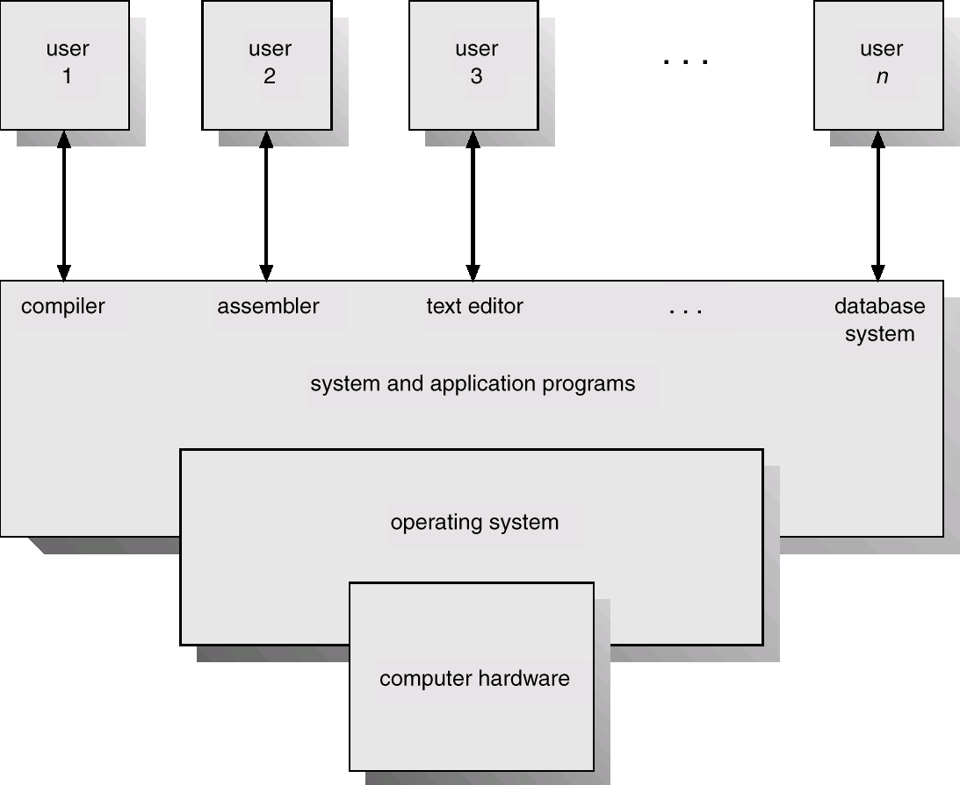
计算机系统的四个部分
操作系统是配置在计算机硬件上的第一层软件，是对硬件的首次扩充。它位于硬件与其它软件之间，是所有其他软件运行的基础

Slide 5
计算机系统的四个部分
应用程序无法直接接触硬件。以屏幕为例：
不允许：多个程序都要向屏幕输出，不限制则混乱。解决方法：窗口
做不到：不同计算机显卡、屏幕型号不同，应用程序无法穷尽
人操作键盘鼠标，却被画到应用程序上方：
人的操作目标总是应用程序，（基本上），提供操作界面的都是应用程序
键盘鼠标操作，经过系统处理，最终能以某种方式触发应用程序的处理
问题1.1 ：怎样限制？
问题1.2：如何解决？
问题1.3：如何实现？

Slide 6
虚拟机
裸机：没有配置软件的计算机
虚拟机：覆盖了软件的机器，也称扩展机
不是在一个系统中运行另一个“客户”系统
是在应用程序的立场上，看到的机器
硬件都被虚拟化，窗口、文件、内存、键盘、鼠标、socket
统一的访问接口，不关心硬件型号
每当人们在计算机系统上覆盖了一层软件，系统功能便增强了
printf()、read()调用了系统提供的接口，系统须实现接口功能，没有现成的printf()、read()供其调用
问题1.4：但系统如何处置千奇百怪的硬件型号？
Notes:
统一的访问接口，解答问题1.2

Slide 7
配置操作系统的主要目标
提供用户与计算机之间的接口，使计算机更易于使用
有效地控制和管理计算机系统中的各种资源，使之得到更有效的利用；
合理地组织计算机系统的工作流程，以提高资源利用率并改善系统性能。

Slide 8
研究操作系统的两个观点
从用户观点看：操作系统是用户与计算机硬件之间的接口。为用户使用计算机提供服务
从资源管理观点看：操作系统是计算机系统资源的管理者

Slide 9
操作系统定义
目前没有一个关于操作系统的十分完整的定义
一个比较公认的定义是：操作系统是一直运行在计算机上的程序（通常称为内核）
操作系统是一组控制和管理计算机硬件和软件资源，合理地组织计算机工作流程，以及方便用户的程序的集合

Slide 10
OS管理的计算机系统资源
操作系统管理的计算机系统软硬件资源包括：
处理机
存储器
设备：指外围设备，与主机（CPU+内存）对应
文件

Slide 11
资源的共享使用方式
资源的共享使用方式有：
时分复用：多个用户或程序轮流使用某个资源
如单个CPU核、打印机
空分复用：多个用户或程序同时使用资源的一部分
如内存、硬盘、多核CPU
Notes:
并非都是时分或空分，也可能不分，如音响，
也可能需要分情况讨论，如读文件就不分，写文件就时分，如屏幕，既可能时分也可能空分。

Slide 12
第1章 导论
本章内容
1. 操作系统做什么
2. 计算机系统
3. 历史发展与操作模式
4. 资源管理

Slide 13
程序的执行：指令与寄存器
Address | Content | Meaning
11000000 | 00000010 | ?
11000001 | 00001000 | ?
11000010 | 10101010 | ?
…… | ……
11001100 | 00000001
11001101 | 00000001
11001110 | 11000000
11001111 | 00000001
11010000 | 00000010
11010001 | 11000001
11010010 | 00000100
11010011 | 00000001
11010100 | 00000010
11010101 | 11000010
Find next instruction from this address
CPU
PC Reg
11001111
00001010
11001100
ax Reg
00000010
① fetch
③ Read from Memory
bx Reg
00001000
Next:
Fetch the 2nd instruction: 00000001, which has 2 parameters, so
1) The 3rd instruction is stored at 11001111+3, i.e. 11010010
2) The full instruction is
00000001 00000010, 11000001
After execution, the number in address 11000001 is copied to bx
Next:
Fetch the 3rd instruction: 00000100, which is an ADD instruction and should have 3 parameters, so
1) The 4th instruction is stored at 11010010+4, i.e. 11010110
2) The full instruction is
00000100 00000001, 00000010, 11000010
After execution, the numbers in ax and bx are sent to ALU for calculation, and the result is sent to memory address 11000010
② Interpret
00000001 represents "copy", which needs 2 parameters: source address and destination address, so the following 2 bytes store the parameters, and the full instruction is composed of 3 bytes (1 verb+2 objectives)
So the next instruction should be found at 11001100+ 3, i.e. 11001111, which is transferred to pc
⑤ execute
Copy the byte from the address 11000000 to ax
④ The full instruction is formed
00000001 00000001, 11000000
According to the specification of the instruction 00000001, the former parameter represents ax, the latter one represents a memory address

Slide 14
计算机启动过程
通电时
内存包含RAM和ROM，RAM此时空白，初始程序保存在主板的一片ROM中
事先约定
CPU通电后立即跳转至特定地址A执行程序
A落在ROM的地址范围内
ROM中的程序，确保其入口地址恰好出现在地址A
通电后，CPU将自动执行ROM中的初始程序，称为BIOS/UEFI
有兴趣自学：BIOS影子内存

Slide 15
计算机启动过程
BIOS
首先执行通电自检，POST，不通过则蜂鸣
从硬盘读取第一个盘块进入RAM，此时尚无文件概念
OS引导
第一个盘块中包含引导OS的程序，执行导致更多盘块读入RAM，OS逐步启动
自此BIOS退出舞台，OS接管
第一个盘块为何会有引导程序？安装系统时写入

Slide 16
中断
中断服务程序0
中断向量表
1）保护现场
2）向管理芯片询问中断号
3）查表，得服务程序起始地址
4）跳转执行
CPU
…
CPU正在执行某灰色程序
中断服务程序
IDTR
PC
中断服务程序n
某外设触发中断信号
中断管理芯片
恢复现场
外设
…
外设
中断服务程序1

Slide 17
中断
类中断机制：异常
故障（Fault）：可恢复的错误
处理程序修复错误，然后恢复执行
终止（Abort）：严重错误
处理程序办后事，结束进程，或显示蓝屏
陷阱（Trap）：特殊的指令
程序员在程序中安插陷阱指令，触发处理程序
对比函数调用：调用时不需知道程序地址，只需了解功能编号，晦涩，慢
典型用途：调试断点、系统调用（int，syscall，ecall）

Slide 18
栈
void main() {
int a, b;
…
f1(a, b);
}
void f1(int m, int n) {
int c, d;
…
f2(c, n);
}
void f2(int x, int y) {
int e, f;
…
}
f
BP
e
f1()状态
f2()
y (Vn)
x (Vc)
d
BP
c
main()状态
f1()
n (Vb)
m (Va)
b
main()
BP
a
…
重点理解：
1）函数是CPU硬件层面能感知的
2）栈和CPU寄存器共同决定了当前程序的执行状态
f1()程序
f2()程序
main()程序

Slide 19
第1章 导论
本章内容
1. 操作系统做什么
2. 计算机系统
3. 历史发展与操作模式
4. 资源管理

Slide 20
概述
操作系统的发展过程是一个从无到有，从简单到复杂的过程
最初计算机上无操作系统
20世纪50年代出现了简单批处理系统
60年代出现了多道批处理系统
不久又出现了分时系统及实时系统…
注意
今天计算机可用于计算、交互，早期仅用于计算，主要关注利用率
问题1.5：分界线在哪里？

Slide 21
手工操作阶段
人工操作方式：46~50年代中后期
先将程序纸带（或卡片）装入输入机
然后启动输入机把程序和数据送入计算机
接着通过控制台开关启动程序运行
当程序运行完毕，由用户取走纸带和计算结果
特点
没有操作系统，用户独占计算机，资源利用率低
CPU快，手工操作慢，CPU等人
CPU快，I/O设备慢，CPU等设备

Slide 22
早期批处理
批处理技术：对一批作业自动进行处理，从一个作业到下一个作业自动过渡
监督程序是一个常驻内存的程序，它管理作业的运行，负责装入和运行各种系统程序来完成作业的自动过渡
监督程序是最早的操作系统雏形
早期的批处理分为
联机批处理
脱机批处理

Slide 23
早期批处理
早期的批处理分为
联机批处理
采用联机输入/输出，即输入/输出操作在主机控制下进行，其缺点是速度慢
脱机批处理
除主机外另设一台外围机
用户作业通过外围机输入到磁带上
主机从磁带上把作业调入执行，并把结果输出到磁带
再由外围机把磁带上的信息在打印机上输出
减少了CPU的空闲时间，提高I/O速度
Notes:
关键问题：1）有磁带了。
2）联机：磁带始终连在电脑上，导入导出时电脑等待。
3）脱机指磁带可脱机，外围机相当于大厅里指导填表的工作人员，避免在窗口填表。

Slide 24
单道程序系统
早期批处理的主要特征：单道批处理
内存中仅一道程序，系统资源无法得到充分利用
请求
输入
计算
继续计算
用户程序
监督程序
I/O操作
I/O
完成
启动I/O
结束中断

Slide 25
多道程序设计技术
多个存储在主存中的程序，在管理程序的控制下交替运行，共享CPU和系统中的其他资源
多道程序设计通过在内存中同时保存多道程序，让CPU在一个程序等待I/O时可以继续执行其他程序，从而显著提高了资源利用率
多道，即为操作系统

Slide 26
多道程序设计技术
程序A 程序B 程序A 程序B
CPU
请求
输入
请求
输入设备
输入
结束
输入
请求
输出设备
输出
输出
等待
结束
CPU
运行处理
输入数据
运行处理
输入数据
程序A
运行处理
输出数据
等待CPU
运行处理
程序B

Slide 27
多道程序设计的特点
多道：计算机内存中同时存放多道相互独立的程序
宏观上并行：同时进入系统的多道程序都处于运行过程中，即它们先后开始了各自的运行，但都未运行完毕
微观上串行：内存中的多道程序轮流占有 CPU，交替执行

Slide 28
多道批处理系统
多道，必然涉及复杂的协调
处理机管理：如何分配回收处理机
内存管理：内存分配回收，信息保护
设备管理：设备分配回收、缓冲管理
文件管理：文件存储、共享保护及检索
作业管理：作业合理搭配（如CPU型与I/O型）
上述协调问题解决好了，就是操作系统

Slide 29
多道批处理系统
在批处理系统中引入多道程序设计技术，就形成多道批处理系统
特点
用于计算而非交互
核心诉求：提高利用率，避免CPU空等
CPU发生切换是因为当前程序暂时无法执行
无序性：进入顺序与完成顺序无严格对应关系。
调度性：作业从提交到完成经历两级调度：作业调度、进程调度

Slide 30
作业与作业调度
作业
位于磁带上，有选择地被装入内存
广义：不一定磁带，只要有“后备队列”，开始运行前有调度选拔过程即可
计算任务，有“提交”和“完成”
作业调度
从磁带上选择哪些作业可被载入内存
载入内存后即成为进程
进程调度：内存中的哪个进程可被CPU执行

Slide 31
分时系统
分时技术
把处理机的运行时间分成很短的时间片（100ms以内），轮流把处理机分配给各联机作业使用
若某个作业在分配给它的时间片内不能完成其计算，则该作业暂停运行，把处理机让给另一个作业使用，等待下一轮时再继续其运行
时间片机制怎么实现？
应用程序执行一段时间就主动释放CPU？
分配CPU前上好闹钟（回顾：中断机制，硬件由系统管理）

Slide 32
分时技术示意图
假设系统中有4个联机用户
时间片 运行 就绪队列
0
用户1
用户2
用户3
用户4
1
用户1
用户2
用户3
用户4
2
用户2
用户3
用户4
用户1
3
用户3
用户4
用户1
用户2
4
用户4
用户1
用户2
用户3
5
用户1
用户2
用户3
用户4

Slide 33
分时系统
发展动力与主要特点
交互设备发展：键盘、屏幕（称为一个“终端”）被连接到计算机上
共享主机：机器昂贵，多人多终端连接主机
人机交互：通过时间片轮转的方式使用CPU，用户输入的命令在短时间内可以获得响应，使用户感觉“独占”计算机资源
Notes:
解答问题1.5

Slide 34
分时系统
与批处理的主要区别
批处理：作业一直占据CPU，运行够了才释放
因而无法保证及时响应，没有交互能力
分时：系统决定时间片长度
手动
无
单道批处理
雏形
仅用于计算
无交互
多道批处理
有作业调度
利用率优先
操作系统
交互
分时
可能有作业调度
响应优先

Slide 35
实时系统
在特定的时间约束下执行任务，对外部事件作出快速响应
核心特征：时间敏感性
系统必须在规定时间内完成某项任务或对某事件作出响应，否则将导致系统功能失效或严重后果
按用途分类
实时控制系统：对生产过程进行实时控制
实时信息处理系统：对信息进行实时处理

Slide 36
实时系统的特点
时间约束（Time Constraints）
硬实时系统（Hard Real-Time System）
软实时系统（Soft Real-Time System）
高可靠性和稳定性
任务优先级（Priority Scheduling）
确保关键任务能够及时完成
快速上下文切换（Fast Context Switching）
以保证高优先级任务能够尽快执行

Slide 37
实时系统
实时系统的底层机制也无非是分时或批处理
只是增加了某些实时性要求，对系统调度机制做了针对性优化
通常是特定场合的专用系统，特定实时性要求
并不神秘高深，优化往往是升级硬件、简化软件
操作系统必是多任务，并非实时性控制程序都算实时操作系统

Slide 38
操作系统分类
按运行机制划分
多道批处理、分时、实时
如果一个操作系统兼有批处理、分时和实时操作系统三者或两者的功能，则称为通用操作系统
按工作场合划分
嵌入式操作系统
个人计算机操作系统
网络操作系统
分布式操作系统
Notes:
网络系统针对单机；分布式系统关键特征：在某个业务上，对外展示如同一台电脑。
分布协作的目的是特定的业务，如计算（Chat GPT）、数据管理（Google）、零售（淘宝双11），没有通用的、操作系统层面的分布协作。
主流方案：操作系统（当然是网络操作系统）负责“自治”，并为分布协作提供某些支持（如容器），再安装配置集群管理软件（如Kubernetes），实现“协同”。

Slide 39
操作系统的基本特征
并发
在同一时间间隔内发生两个或多个事件
宏观上一段时间内有多道程序在同时运行，但在单个处理机上，微观上这些程序是交替执行的
并行：指两个或多个事件在同一时刻发生

Slide 40
操作系统的基本特征
共享
系统中的资源可供多个并发执行的进程共同使用
互斥共享：一段时间只允许一个进程访问
同时访问：一段时间允许多个进程访问
时分复用、空分复用
并发与共享互为存在条件
程序的并发执行带来资源共享问题
系统对资源共享的管理影响到程序并发执行的效率

Slide 41
操作系统的基本特征
虚拟
把一个物理上的实体变为若干个逻辑上的对应物
分时技术、虚拟内存、虚拟设备
异步（不确定）
任务的执行顺序和每个任务的执行时间是不确定的
四个基本特征，背后的中心：多任务

Slide 42
CPU的两种运行状态
核心态：又称管态、系统态
是操作系统程序执行时机器所处的状态
具有较高的特权，能执行一切指令，访问所有的寄存器和存储区
用户态：又称目态
是用户程序执行时机器所处的状态
具有较低特权，只能执行规定的指令，访问指定的寄存器和存储区
32位Windows下，用户程序只可访问0-2G内存地址
32位Linux下，用户程序只可访问0-3G内存地址
谁保证遵守？编译器
怎样限制？以后讲解

Slide 43
CPU的两种运行状态
状态间的转换
内核态切换到用户态
设置CPU特定寄存器的特定位即可
从OS程序切换到用户程序时执行
用户态切换到内核态
出于安全，显然不可随意切换
切换时机：发生中断或异常，则CPU自动切换到内核态，并跳转执行处理程序

Slide 44
CPU的两种运行状态
如前述，printf()调用了系统的接口
1）printf()是应用程序的一部分，是用户态程序
2）具体方式：其程序中安插了系统调用指令
系统的保护措施
访问I/O设备的指令，特权指令
访问I/O设备的地址，映射到高地址内存
OS内核的程序、数据放在高地址内存
包括中断向量表、中断处理程序、系统调用处理程序
用户程序执行期间，一旦发生中断或系统调用，CPU自动切换到内核态，自动跳转到OS预备（在高地址区）的程序，于是OS接管
OS处理完中断或系统调用，执行切换程序，恢复用户态并跳转到用户程序先前的断点，用户程序恢复执行

Slide 45
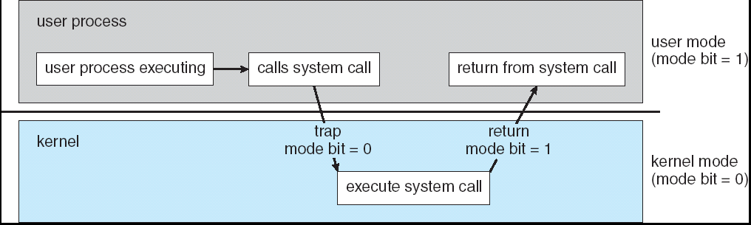
CPU的两种运行状态
用户程序
无法操控I/O设备，无法修改中断处理
例如：无法篡改定时器以延长时间片
可以使用系统调用指令，触发异常
请求OS执行某种服务，如读写文件、屏幕输出
Notes:
解答问题1.1

Slide 46
CPU的两种运行状态
大家都是程序，凭什么OS能得到高权限
启动过程先下手为强，率先获取，封锁覆盖一切高权限环节（如中断处理）
想象一下
分时系统通过时间片控制进程切换的过程是怎样的？

Slide 47
第1章 导论
本章内容
1. 操作系统做什么
2. 计算机系统
3. 历史发展与操作模式
4. 资源管理

Slide 48
概述
操作系统的资源管理功能包括：
处理机管理：也称进程管理
存储器管理
设备管理
文件管理

Slide 49
进程管理
进程是正在执行的程序
进程需要一定的资源，包括CPU时间，存储器，文件，以及I/O设备
进程管理的主要任务是对CPU实施有效管理
进程控制：负责进程的创建、撤消及状态转换
进程同步：对并发执行的进程进行协调，有同步与互斥
进程通信：负责完成进程间的信息交换
调度：决定哪个进程优先使用CPU

Slide 50
内存管理
内存可以看做一个大数组，每个单元有自己的地址
内存可被CPU和I/O设备共享、可快速存取数据
CPU执行的指令必须存放在内存中
内存管理功能
按需分配、记录和收回内存空间
内存扩充：逻辑上的扩充，虚拟内存
内存保护：彼此隔离
Notes:
此处总结内存管理基本问题：
1）不同机器、不同时间，内存中状况不同，编程时不了解状况，但编译要产生确定的二进制地址。
2）怎么确保内存中的多个进程不会产生冲突？
3）许多程序会有大量内存占用，但其中相当部分长时间不被访问，能否把不活跃的部分暂时排除？

Slide 51
设备管理
为用户隐藏具体硬件设备的特性
通用设备驱动接口、特定硬件设备的驱动程序
设备管理的功能
设备分配：根据用户的I/O请求，为之分配所需的设备，设备使用完成后还应回收
缓冲管理：对各类设备缓冲区进行有效管理
设备驱动：设备启动、I/O操作及中断处理等
设备独立性：又称设备无关性，是指用户程序中的设备与实际使用的物理设备无关
Notes:
解答问题1.4

Slide 52
文件管理
操作系统文件管理的功能
文件存储空间的管理：对文件存储空间进行管理，包括存储空间的分配与回收等功能。
目录管理：管理文件的数据结构，提供按名存取的功能。
文件操作管理：从外存读入数据或将数据写入外存
文件保护：防止未授权用户存取文件；防止授权用户以不正确方式存取文件

Slide 53
练习题
1.5 How does the distinction between kernel mode and user mode function as a rudimentary form of protection (security)?
1.6 Which of the following instructions should be privileged?
a. Set value of timer. b. Read the clock.
c. Clear memory. d. Issue a trap instruction.
e. Turn off interrupts. f. Modify entries in device-status table.
g. Switch from user to kernel mode.
h. Access I/O device.

Slide 54
练习题
请简述计算机从开机到操作系统完全启动的基本过程？
什么是引导扇区（Boot Sector）？它在操作系统的启动过程中起什么作用？
请描述一个程序从点击图标到完全运行的典型执行流程？

Slide 55
选择题1
在脱机批处理方式中，有一台负责与外部设备交换信息的计算机，一般称之为_____。
A．终端处理机 B．外围处理机
C．客户机 D．服务处理机
在计算机系统中，操作系统是_____。
A. 一般应用软件 B. 核心系统软件
C. 用户应用软件 D. 硬件

Slide 56
选择题2
实时操作系统必须在_____内处理来自外部的事件。
A.时间片 B.周转时间
C.被控制对象规定时间 D.一个机器周期
在设计实时操作系统时，不重点考虑的是______。
A．及时响应，快速处理 B．有高安全性
C．提高系统资源的利用率 D．有高可靠性

Slide 57
选择题3
下述关于并发性的叙述中正确的是_____。
A.并发性是指若干事件在不同时间间隔内发生
B.并发性是指若干事件在同一时间间隔内发生
C.并发性是指若干事件在不同时刻发生
D.并发性是指若干事件在同一时刻发生
分时系统追求的目标是_____。
A.快速响应用户 B.充分利用I/O设备
C.充分利用内存 D.提供系统吞吐率

Slide 58
选择题4
一个多道批处理系统，提高了计算机系统的资源利用率，同时_____。
A. 减少各个作业的执行时间
B. 增加了单位时间内作业的吞吐量
C. 减少了部分作业的执行时间
D. 减少单位时间内作业的吞吐量
批处理系统的主要缺点是_____。
A. 无交互能力 B. 系统吞吐量小
C. 资源利用率低 D. CPU利用率不高

Slide 59
选择题5
从用户的观点看，操作系统是_____。
A.合理地组织计算机工作流程的软件
B. 由若干层次的程序按一定的结构组成的有机体
C. 控制和管理计算机资源的软件
D.用户与计算机之间的接口
所谓_____是指将一个以上的作业放入内存，并且同时处于运行状态，这些作业共享处理机的时间和外围设备等资源。
A.多道程序设计 B.多重处理
C.共行执行 D.实时处理

Slide 60
选择题6
操作系统中最基本的两个特征是_____。
A. 虚拟和不确定 B.共享和虚拟
C. 并发和共享 D.并发和不确定

Slide 61
填空题1
操作系统的基本特征是 ① 、 ② 、 ③ 、 ④ 。
实时系统按应用的不同分为 ① 和 ② 两种。
如果操作系统具有很强交互性，可同时供多个用户使用，系统响应比较及时，则属于 ① 类型；如果OS可靠，响应及时但仅有简单的交互能力则属于 ② 类型；如果OS在用户提交作业后，不提供交互能力，它所追求的是计算机资源的高利用率，大吞吐量和作业流程的自动化，则属于 ③ 类型。

Slide 62
填空题2
如果一个操作系统兼有批处理、分时和实时操作系统三者或其中两者的功能，这样的操作系统称为_____。
操作系统是计算机系统中的一个 ① ，它管理和控制计算机系统中的 ② 。
没有配置_____的计算机称为裸机。
在主机控制下进行的输入/输出操作称为_____操作。

Slide 63
填空题3
在单处理机系统中，多道程序运行的特点是多道、 ① 和 ② 。
按内存中同时运行程序的数目可以将批处理系统分为两类： ① 和 ② 。
操作系统的基本类型主要有 ① 、 ② 、 ③ 。

